Slide 1


TIẾT 12 – CHỦ ĐỀ 3

Slide 2


Tiết 12
Ôn tập bài hát:
LỚP MỘT THÂN YÊU
Ôn tập đọc nhạc:
BAN NHẠC ĐÔ – RÊ - MI
Vận dụng sáng tạo:
TO – NHỎ, CAO – THẤP

Slide 3

Ôn tập bài hát
LỚP MỘT THÂN YÊU
Bùi Anh Tôn

Slide 4


Slide 5



HÁT KẾT HỢP
BỘ GÕ CƠ THỂ

Slide 6
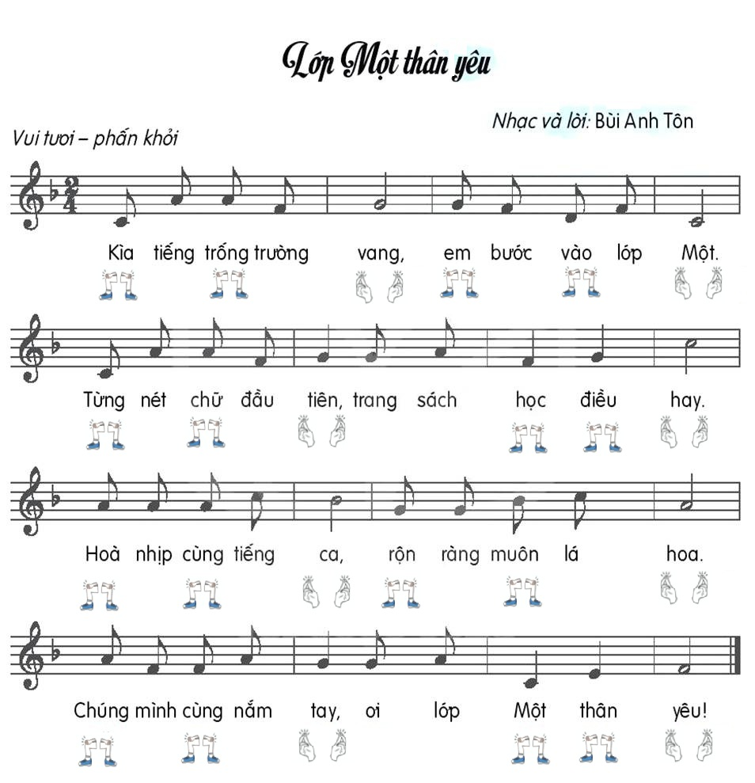

Slide 7
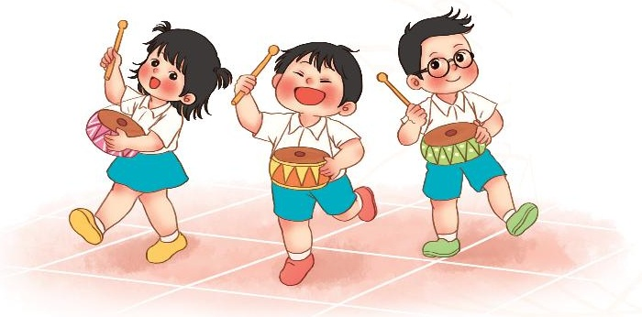
Ôn tập đọc nhạc
BAN NHẠC ĐÔ – RÊ - MI

Slide 8
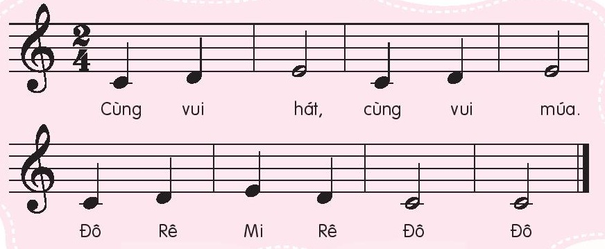
BAN NHẠC ĐÔ-RÊ-MI

Slide 9

BAN NHẠC ĐÔ-RÊ-MI
ĐỌC NHẠC
THEO KÍ HIỆU BÀN TAY

Slide 10
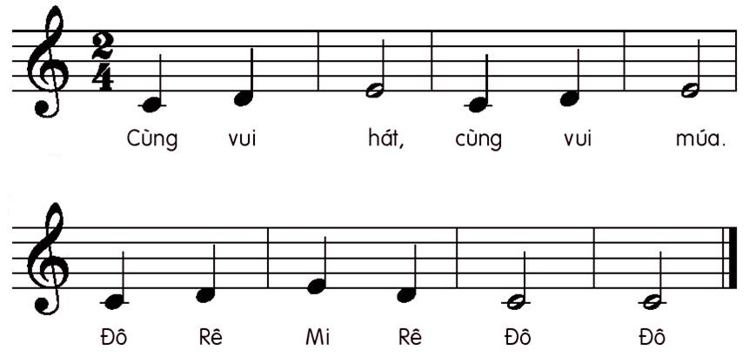


BAN NHẠC ĐÔ - RÊ - MI

Slide 11
BAN NHẠC ĐÔ-RÊ-MI
ĐỌC NHẠC
KẾT HỢP BỘ GÕ CƠ THỂ

Slide 12
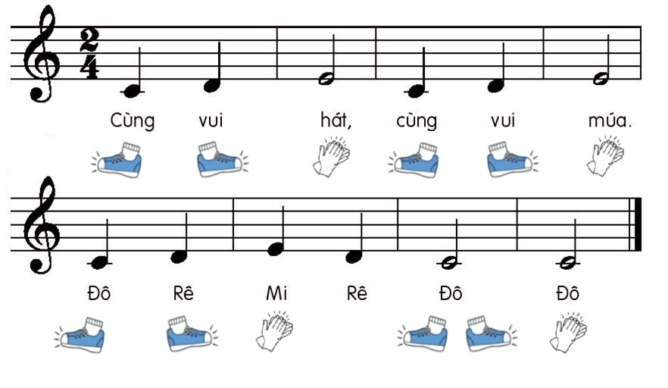
BAN NHẠC ĐÔ-RÊ-MI

Slide 13
VẬN DỤNG SÁNG TẠO
TO – NHỎ, CAO – THẤP
NGHE NHẠC VÀ VẬN ĐỘNG
THEO Ý THÍCH

Slide 14

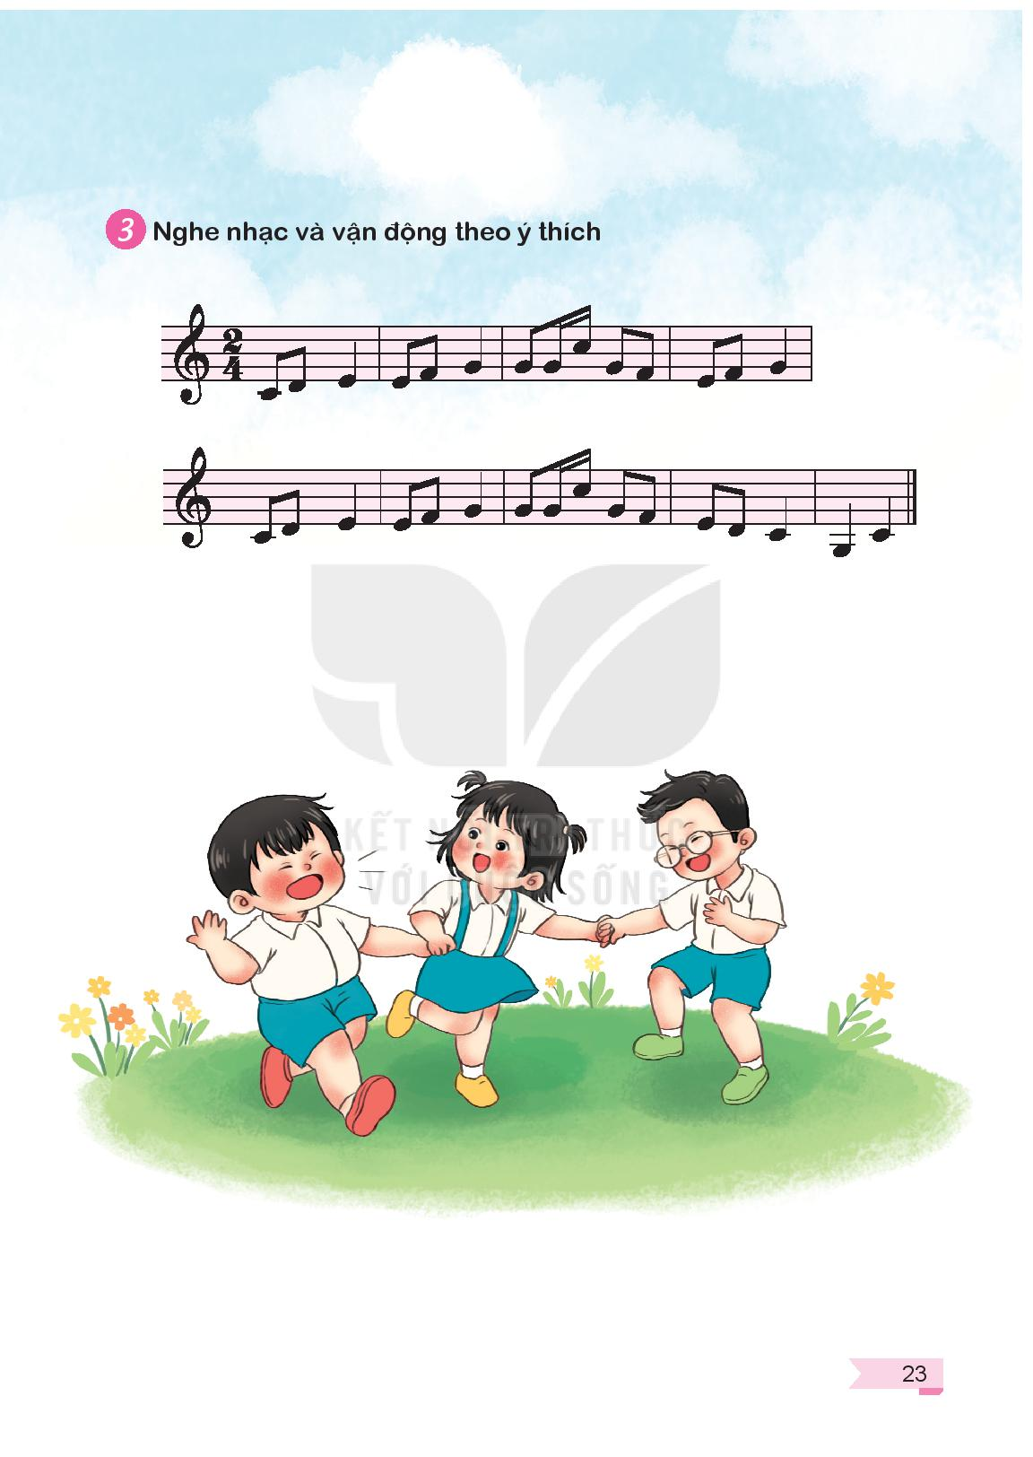
VẬN DỤNG SÁNG TẠO
TO – NHỎ, CAO – THẤP

